Slide 2
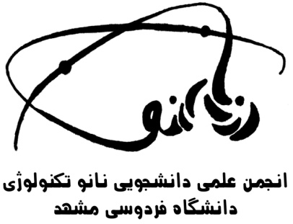
جلسه هفتگی بحث و گفتگو نانوییها
جلسه اول
آئروژل ها: مواد بی وزن

Slide 3
بخشهای جلسه
تازه های نانوفناوری
خلاصه فعالیت ها
بحث و گفتگو علمی

Slide 4
تازه های نانو فناوری
رویدادهای مهم نانوفناوری در هفته ای که گذشت

Slide 5
انتشار شماره جدید مجله Nanomedicine Journal
این فصلنامه به همت مرکز تحقیقات نانوتکنولوژی دانشکده داروسازی، دانشگاه علوم پزشکی مشهد و به سردبیری دکتر محمد رمضانی منتشر می‌شود.

Slide 6
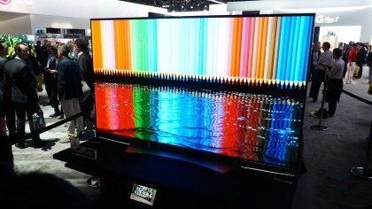
تولید تجاری LED حاوی نقاط کوانتومی عاری از کادمیم
یک شرکت انگلیسی تولید کننده نقاط کوانتومی عاری از کادمیم، با همکاری شرکت مارل اینترنشنال، اقدام به تولید LEDحاوی نقاط کوانتومی عاری از کادمیم کرده است.

Slide 7
مشهد: نانوذرات سرامیکی ضدباکتری
محققان دانشگاهی در تحقیقات خود به بررسی خواص ضدباکتریایی نوعی نانوذرات سرامیکی پرداختند. با بررسی‌ها تکمیلی و دریافت نتایج مطلوب، این نانوذرات امکان ساخت تجهیزات پزشکی با قابلیت از بین بردن باکتری‌ها و میکروب‌ها را فراهم خواهند نمود.

Slide 8
دهمین دوره توانمندسازی سرمایه‌های انسانی نانو
دهمین دوره توانمندسازی سرمایه‌های انسانی فناوری نانو، ۷ الی ۹ مرداد ماه ۹۴ در مرکز تربیت مربی و پژوهش‌های فنی و حرفه‌ای کشور برگزار می‌شود.

Slide 9
سومین نمایشگاه تجهیزات و مواد آزمایشگاهی ساخت ایران
سومین نمایشگاه تجهیزات و مواد آزمایشگاهی ساخت ایران از چهارم تا هفتم اردیبهشت ماه در سالن خلیج فارس محل دائمی نمایشگاه‌های بین‌المللی تهران برگزار می‌شود.

Slide 10
مهلت ثبت‌نام در پنجمین مسابقه ملی فناوری‌نانو تمدید شد
مهلت ثبت‌نام در پنجمین مسابقه ملی فناوری نانو مجدداً تا تاریخ جمعه 11 اردیبهشت ماه 1394 تمدید شد.

Slide 11
خلاصه فعالیتها
هفته گذشته در فضای نانوفناوری دانشگاه چه گذشت؟

Slide 12
برگزاری کارگاه نانوالیاف با همکاری انجمن شیمی
کارگاه و سمینار آشنایی با نانوالیاف ها با حضور دکتر شاه طهماسبی و دکتر گوهرشادی 1 و 2 اردیبهشت ماه در دانشکده علوم برگزار شد.

Slide 13
برگزاری کارگاه آمادگی مسابقه ملی نانو
کارگاه آمادگی مسابقه ملی فناوری نانو از 1 اردیبهشت ماه به مدت 13 جلسه در دانشکده مهندسی برگزار میشود.

Slide 14
بحث و گفتگوی علمی
نانوفناوری را با هم تقسیم کنیم

Slide 15
آئروژل ها: سبکترین مواد دنیا
آئروژل ها موادی با پایین ترین چگالی شناخته شده هستند. هدایت گرمایی پایین ، عملکرد به عنوان عایق صوتی و همچنین گذردهی نوری بالا از خصوصیات استثنایی و منحصر به فرد آئروژل ها است.

Slide 16
با ما در ارتباط باشید
Nano-fum.blog.ir
500054101487
Nanofum@gmail.com

